Slide 1

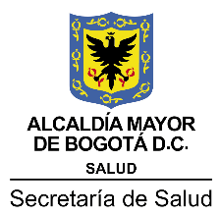
Efectos a corto plazo de la contaminación del aire sobre la mortalidad cardiopulmonar en la localidad de Engativá-Bogotá
Universidad Santo Tomas
Semillero Salud Ambiental
Jaiver Esteban Alvarez Soto
2018

Slide 2
Contenido
1
Objetivo
2
Introducción
3
Materiales y métodos
4
Resultados
5
Discusión

Slide 3
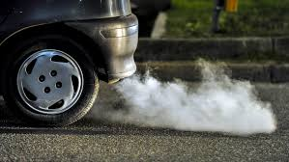
Objetivo
Evaluar el efecto a corto plazo de la contaminación del aire en la mortalidad cardiopulmonar de la población de la localidad de Engativá, Bogotá, a través de un enfoque de múltiples contaminantes.

Slide 4
Introducción
Engativá
12,9% de las consultas por infecciones agudas
OMS:
6,5 Millones de muertes por contaminación.
New York:
2,32% (IC95%: 0,68;3,94)
China:
0,35% (IC95%: 0,18;0,52)
Colombia:
5.000 muertes prematuras.
Área Metropolitana del Valle Aburra representan mas del 75%

Slide 5
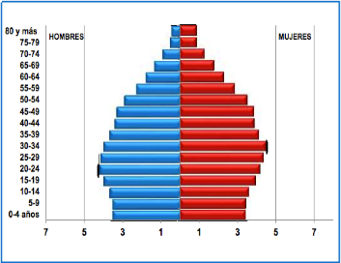
Materiales y métodos
Pirámide poblacional de Engativá
Área de estudio:
Localidad de Engativá – Bogotá
Extensión territorial (3.588 ha )
Temperatura promedio (13,4ºC )
Humedad relativa (80%)
Velocidad del viento (2,1 m/s)
Grupos de edad Engativá

Slide 6
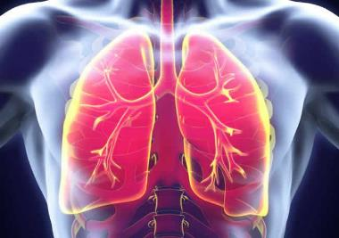

Tipo de estudio
Estudio de series de tiempo:
Análisis de variables
Cambios a corto plazo de la contaminación
Alteraciones en la exposición

Slide 7
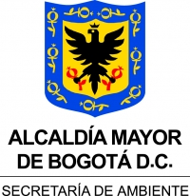
Datos meteorológicos y contaminantes ambientales
Contaminantes
PM₁₀
PM_{2.5}
CO
SO₂
NO₂
O₃
Meteorológicos
Temperatura
Humedad relativa
Precipitación

Slide 8
Mortalidad
OMS. PREVENTING DISEASE THROUGH HEALTHY ENVIRONMENTS.. Villars-sous-Yens:; 2016.

Slide 9

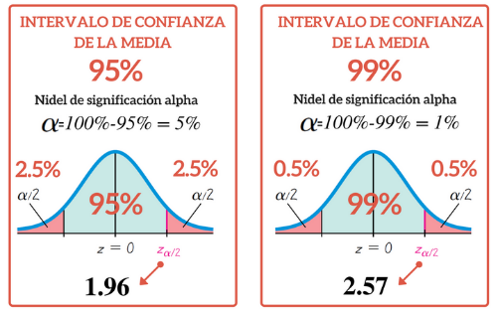
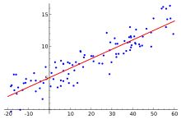
Análisis estadístico

Slide 10
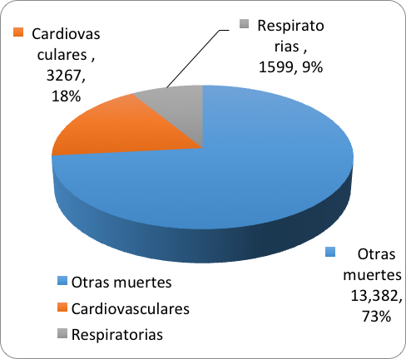
Resultados
Porcentaje de muertes durante 2009-2014

Slide 11
Comportamiento de la mortalidad de la localidad de Engativá 2009- 2014
CP: Cardiopulmonar; CV: Cardiovascular; RP: Respiratoria; IAM: Infarto Agudo del Miocardio; DR: Disritmias; CRB: Cerebrovascular; LRI: Infección Respiratoria de las vías áreas inferiores; EPOC: Enfermedad Pulmonar Obstructiva Crónica; D.E: Desviación Estándar.

Slide 12
Comportamiento de los contaminantes en la localidad de Engativá 2009-2014

Slide 13
Concentraciones medias y máximas de PM10 y PM2.5 en la localidad de Engativá

Slide 14
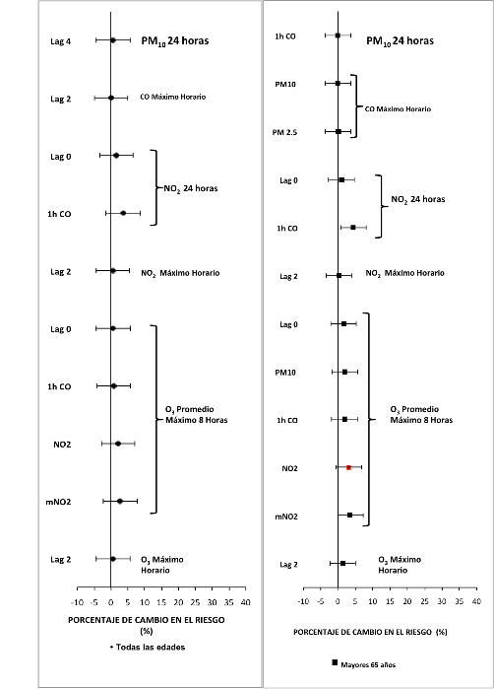
Porcentaje de cambio del riesgo en la mortalidad cardiopulmonar en la localidad de Engativá 2009-2014
3,58%(IC95%: 0,15%;7,18%) por un incremento de 5 ppb en el valor máximo de O₃ combinado con el valor máximo horario de NO₂

Slide 15
Porcentaje de cambio del riesgo en la mortalidad cardiovascular en la localidad de Engativá 2009-2014
4,69% (IC95%: 1,05%;8,48%)
4,63% (IC95%: 0,63%;8,81%)
6,79% (IC95%: 2,53%;11,23%)
6,79% (IC95%:2,09%;11,70%)
2,30% (IC95%:0,49%; 4,15%)

Slide 16
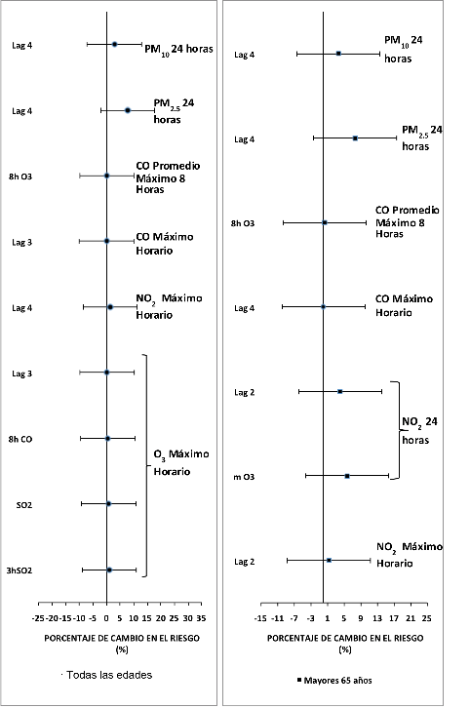
Porcentaje de cambio del riesgo en la mortalidad respiratoria en la localidad de Engativá 2009-2014

Slide 17
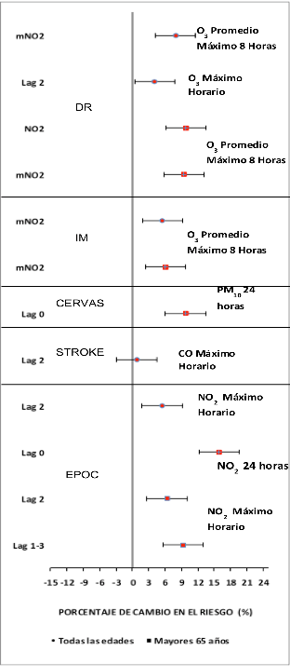
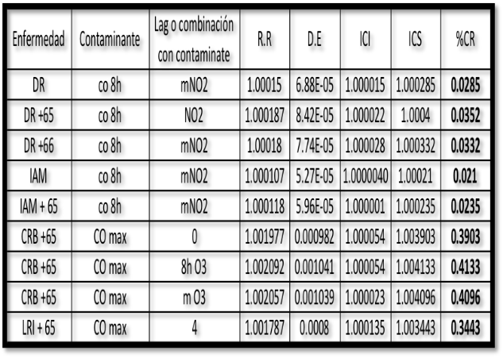
Porcentaje de cambio de riesgo de la mortalidad por evento especifico en la localidad de Engativá 2009-2014
RR.: Riesgo relativo; DE: Desviación estándar; ICI: Intervalo de confianza límite inferior; ICS: Intervalo de confianza límite superior; %CR: Porcentaje del cambio del riesgo

Slide 18
Discusión
Santa Cruz de Tenerife y Las Palmas de Gran Canaria donde un aumento de 10 μg/m³ en el promedio diario de PM₁₀ incremento la mortalidad respiratoria en 4,8% (IC95%: 1,1%; 8,8%) en el Lag 2.
En el año 2013 resalta que un aumento de 10 μg/m³ en la concentración media de PM_{2.5} se asocia con un incremento en la mortalidad por todas las causas de 0,55% (IC95%: 0,27%; 0,84%) y de 1,91% (IC95%: 0,71%; 3,12%) en la mortalidad respiratoria (37).

Slide 19
Discusión
En la localidad de Fontibón que obtuvo un resultado similar, revelando un aumento de la mortalidad cardiopulmonar en el grupo de todas las edades del 7,87% (IC95%:-6,76%; 24,81%) por un incremento de 10 ppb en la concentración promedio de O₃ máximo 8 horas combinado con NO₂ 24 horas y un riesgo del 4,70% (IC95:-5,86%; 16,47%) cuando aumenta en 10 ppb el máximo horario de O₃ y se une con el NO₂ máximo horario

Slide 20
Bibliografía
1. breathelife. Salud y impactos del clima. [Online].; 2016 [cited 2017 03 08. Available from: HYPERLINK "http://breathelife2030.org/the-issue/health-and-climate-impacts" http://breathelife2030.org/the-issue/health-and-climate impacts .
2. Khreis H. The health impacts of traffic-related exposures in urban areas: Understanding real effects, underlying driving forces and co-producing future directions. Leeds:; 2016.
3. Robert D BB. Air Pollution and Cardiovascular Disease. Dallas:; 2004.
4. Chen R. Beyond PM2.5: The role of ultrafine particles on adverse health effects of air pollution. Beijing:; 2016.
5. H. H. Time series analysis of personal exposure to ambient air pollution and mortality using an exposure simulator. New York:; 2012.
6. Chen R. Association of Particulate Air Pollution With Daily MortalityThe China Air Pollution and Health Effects Study. Shanghai:; 2012.
7. S. M. Associations between Daily Cause-specific Mortality and Concentrations of Ground-level Ozone in Montreal, Quebec. Quebec:; 2014.
8. Ministerio de Ambiente y Desarrollo Sostenible. Diagnóstico Nacional de Salud Ambiental. Bogotá:; 2012.
9. Convenio Marco 529. Estrategias ambientales integradas. ANVA:; 2012.
10. PAHO. Ambient Air Pollution. [Online].; 2017 [cited 2017 03 08. Available from: HYPERLINK "http://www.paho.org/hq/index.php?option=com_content&view=article&id=12918%3A2017-ambient-air-pollution&catid=2619%3Aenvironmental-health&Itemid=42247〈=en. " http://www.paho.org/hq/index.php?option=com_content&view=article&id=12918%3A2017-ambient-air-pollution&catid=2619%3Aenvironmental-health&Itemid=42247〈=en. .
11. Gaitán M. Análisis del estado de la calidad del aire en Bogotá. Bogotá:; 2007.
12. Red de Monitoreo de Calidad del Aire de Bogotá. Informe anual de calidad del aire de Bogotá. Bogotá:; 2016.
13. Secretaria Distrital de Salud. DIAGNÓSTICO LOCAL EN SALUD CON PARTICIPACIÓN SOCIAL. Bogotá:; 2010.
14. Blanco LC. Effect of particulate matter less than 10µm (PM10) on mortality in Bogota, Colombia: a time-series analysis, 1998-2006. Bogotá:; 2014.
15. L. RC. DISTRIBUCIÓN ESPACIAL DE LAS CONCENTRACIONES DE PM2.5 Y SU RELACIÓN CON LA MORTALIDAD CARDIOPULMONAR EN BOGOTÁ, COLOMBIA. Bogotá:; 2017.
16. M. S. MÉTODOS DE SERIES TEMPORALES EN LOS ESTUDIOS EPIDEMIOLÓGICOS SOBRE CONTAMINACIÓN ATMOSFÉRICA. Montelivi:; 1999.
17. Dean B. Environmental Epidemiology. Study and application. Oxford:; 2008.
18. Alcaldía Mayor de Bogotá. Diagnostico Local con Participación Social 2009-2010. Bogotá:; 2009.
19. Secretaría distrital de planeación. Conociendo: La localidad de Engativa. Bogotá:; 2009.

Slide 21
20. OMS. PREVENTING DISEASE THROUGH HEALTHY ENVIRONMENTS.. Villars-sous-Yens:; 2016.
21. Alcaldía Mayor de Bogotá. INFORME ANUAL CALIDAD DEL AIRE DE BOGOTÁ. Bogotá:; 2013.
22. MINISTERIO DE AMBIENTE, VIVIENDA Y DESARROLLO TERRITORIAL. RESOLUCIÓN NÚMERO (610). Bogotá:; 2010.
23. EPA. Criteria Air Pollutants. [Online].; 2017 [cited 2017 05 30. Available from: HYPERLINK "https://www.epa.gov/criteria-air-pollutants" https://www.epa.gov/criteria-air-pollutants .
24. Arboccó. Modelo de regresión Poissón para el análisis de datos con respuestas en forma de conteos. Lima:; 2005.
25. Diaz Quijano. Regresiones aplicadas al estudio de eventos discretos en epidemiología. São Paulo:; 2016.
26. Martinez I. Introducción al Stata Comandos Básicos. [Online]. Madrid; 2010 [cited 2018 01 30. Available from: HYPERLINK "https://isaacmartinez.files.wordpress.com/2010/04/introduccion-al-stata1.pdf" https://isaacmartinez.files.wordpress.com/2010/04/introduccion-al-stata1.pdf
27. Winquist A. Joint Effects of Ambient Air Pollutants on Pediatric Asthma Emergency Department Visits in Atlanta, 1998–2004. Atlanta:; 2014.
28. S. S. Sensitivity analysis and external adjustment for unmeasured confounders in epidemiologic database studies of therapeutics. Boston:; 2006.
29. Akinwande MO. Variance Inflation Factor: As a Condition for the Inclusion of Suppressor Variable(s) in Regression Analysis. Zaria: Ahmadu Bello University, Mathematics; 2015.
30. Posada S. Comparación de modelos matemáticos: una aplicación en la evaluación de alimentos para animales. Medellín:; 2007.
31. Candia R. Intervalos de Confianza. Santiago de Chile:; 2005.
32. Whitley E. Statistics review 3: Hypothesis testing and P values. London:; 2002.
33. WHO. Ambient (outdoor) air quality and health. [Online].; 2016 [cited 2017 05 30. Available from: HYPERLINK "http://www.who.int/mediacentre/factsheets/fs313/en/" http://www.who.int/mediacentre/factsheets/fs313/en/ .
34. Semana. ¿Qué tan mala es la calidad del aire de Bogotá? [Online].; 2017 [cited 2018 01 30. Available from: HYPERLINK "http://www.semana.com/nacion/articulo/calidad-del-aire-en-bogota-personeria-denuncia-buses-de-transmilenio/534677" http://www.semana.com/nacion/articulo/calidad-del-aire-en-bogota-personeria-denuncia-buses-de-transmilenio/534677 .
35. Hospital de Engativá. ATLAS DE SALUD PÚBLICA 2015 LOCALIDAD ENGATIVÁ.. Bogotá:; 2015.
36. Lopez E. Air pollution and mortality in the Canary Islands: a time-series analysis. Islas Canarias:; 2010.
37. Samoli E. Associations between Fine and Coarse Particles and Mortality in Mediterranean Cities: Results from the MED-PARTICLES Project. Research. 2013 Agosto; 121(8).
38. Suresh H. Moolgavkar. Time-Series Analyses of Air Pollution and Mortality in the United States: A Subsampling Approach. Washington:; 2013.
39. Rodopoulou S. Air pollution and cardiovascular and respiratory emergency visits in Central Arkansas: A time-series analysis. Arkansas:; 2015.
40. Buitrago Ocampo C. Evaluación De Los Efectos A Corto Plazo De Los Contaminantes Criterio Del Aire Sobre La Mortalidad Cardiopulmonar En La Localidad De Fontibón-Bogotá. Bogotá: Universidad Santo Tomás ; 2017.

Slide 22
41. ALCALDÍA MAYOR DE BOGOTÁ D.C. AGENDA AMBIENTAL LOCALIDAD 6 Tunjuelito.. Bogotá:; 2009.
42. Diaz KAG. EFECTOS A CORTO PLAZO DE LA CONTAMINACIÓN DEL AIRE SOBRE LA MORTALIDAD CARDIOPULMONAR EN LA LOCALIDAD DE TUNJUELITO. Bogotá: Universidad Santo Tomas; 2017.
43. Romero P. Exploration of health risks related to air pollution and temperature in three Latin American cities. Social Science & Medicine. 2013 April; 83: p. 110-118.
44. Rich D. Association of Short-term Ambient Air Pollution Concentrations and Ventricular Arrhythmias. American Journal of Epidemiology. 2005 June; 161(12): p. 1123-1132.
45. Sadeghi M. Modeling of the relationship between the environmental air pollution, clinical risk factors, and hospital mortality due to myocardial infarction in Isfahan, Iran. Journal of Research in Medicla Sciences. 2015 August; 20(8): p. 757-762.
46. Maheswaran R. Air Pollution and Subtypes, Severity and Vulnerability to Ischemic Stroke—A Population Based Case-Crossover Study. PLoS One. 2016 June 30; 11(6).
47. Secretaria distrital de integración social. LECTURAS DE REALIDADES MESAS DE GESTIÓN SOCIAL INTEGRAL Y CALIDAD DE VIDA. Bogotá:; 2011.
48. Borja-Aburto VH. Estudios ecológicos. salud pública de méxico. 2000 Nov; 42(6).

